Slide 1
Aikakausmedioiden someyleisöt / huhtikuu 2020
 | huhtikuu 2020, %-osuus yleisöstä | muutos %-osuudessa vrt. huhtikuu 2019
Facebook | 51,7 | -2,5
Instagram | 27,0 | +3,7
Twitter | 17,0 | -1,6
YouTube | 2,9 | +0,2
Pinterest | 1,5 | +0,3
Seuraajia kaikissa
kanavissa* (kpl)
4 169 681
Lähde: Aikakausmediat somessa 4/2020
*) Kaikkien seurattujen lehtien somekanavien tykkääjät, seuraajat ja tilaajat Facebookissa, Instagramissa, Twitterissä, YouTubessa ja Pinterestissä.

Slide 2
Yleisömäärien kehitys 4/2019 – 4/2020
4 169 681
kaikki
kanavat yhteensä
+ 480 023
⬆ 13 %
3 689 658
+ 154 499
⬆ 8 %
1 999 879
2 154 378
+ 265 200
⬆ 31 %
1 127 296
862 096
+ 21 996
⬆ 3 %
686 041
708 037
Lähde: Aikakausmediat somessa 4/2020

Slide 3
Yleisömäärien kasvu / huhtikuu 2020
kaikki
kanavat yhteensä
Lähde: Aikakausmediat somessa 4/2020
*) kuukausien keskiarvo 2016 tammikuusta alkaen

Slide 4
Eniten seuraajia kaikissa kanavissa TOP 20 / huhtikuu 2020
 |  | seuraajia*
1. | Talouselämä | 218 376 | ( - )
2. | Aku Ankka | 213 068 | ( - )
3. | Suomen Luonto | 184 758 | ( - )
4. | Seiska | 155 230 | ( - )
5. | Suomen Kuvalehti | 150 302 | ( - )
6. | Yhteishyvä | 137 663 | ( - )
7. | Demi | 112 653 | ( - )
8. | Soppa365 | 110 861 | ( - )
9. | Meillä Kotona | 108 472 | ↑+1
10. | Me Naiset | 107 760 | ↓-1
 |  | seuraajia*
11. | Kodin Kuvalehti | 101 801 | ↓-1
12. | Maku | 81 626 | ( - )
13. | Kotivinkki | 79 389 | ( - )
14. | Markkinointi & Mainonta | 76 711 | ( - )
15. | Tiede | 70 559 | ( - )
16. | Koti ja keittiö | 59 442 | ( - )
17. | Anna | 58 346 | ( - )
18. | Kotiliesi | 56 719 | ↑+3
19. | Avotakka | 56 246 | ↓-1
20. | Meidän Perhe | 55 195 | ↓-1
Lähde: Aikakausmediat somessa 4/2020
*) Kaikkien seurattujen lehtien somekanavien tykkääjät, seuraajat ja tilaajat Facebookissa, Instagramissa, Twitterissä, YouTubessa ja Pinterestissä.

Slide 5
Eniten seuraajia Facebookissa TOP 20 / huhtikuu 2020
 |  | sivutykkäyksiä
1. | Aku Ankka | 147 048 | ( - )
2. | Suomen Luonto | 100 145 | ( - )
3. | Yhteishyvä | 85 803 | ↑+1
4. | Seiska | 85 503 | ↓-1
5. | Kodin Kuvalehti | 66 419 | ( - )
6. | Demi | 59 316 | ( - )
7. | Meillä Kotona | 57 912 | ( - )
8. | Me Naiset | 52 861 | ( - )
9. | Suomen Sotilas | 50 369 | ( - )
10. | Soppa365 | 49 874 | ( - )
 |  | sivutykkäyksiä
11. | Tiede | 39 399 | ( - )
12. | Talouselämä | 38 548 | ( - )
13. | Meidän Perhe | 38 327 | ( - )
14. | Kotivinkki | 36 206 | ( - )
15. | Vauva | 34 541 | ( - )
16. | Anna | 33 784 | ( - )
17. | Tehy | 33 320 | ( - )
18. | Potilaan Lääkärilehti | 31 022 | ( - )
19. | X | 28 214 | ( - )
20. | Kotiliesi | 27 239 | ↑+3
Lähde: Aikakausmediat somessa 4/2020

Slide 6
Eniten seuraajia Instagramissa TOP 20 / huhtikuu 2020
 |  | seuraajia
1. | Suomen Luonto | 69 653 | ( - )
2. | Soppa365 | 57 118 | ( - )
3. | Me Naiset | 49 299 | ( - )
4. | Meillä Kotona | 47 354 | ( - )
5. | Maku | 45 567 | ( - )
6. | Yhteishyvä | 43 626 | ( - )
7. | Avotakka | 41 635 | ( - )
8. | Kotivinkki | 36 179 | ( - )
9. | Koti ja keittiö | 35 588 | ( - )
10. | Kodin Kuvalehti | 33 796 | ( - )
 |  | seuraajia
11. | Glorian ruoka & viini | 31 975 | ( - )
12. | Demi | 29 449 | ( - )
13. | Unelmien Talo & Koti | 29 042 | ( - )
14. | Glorian Koti | 28 104 | ( - )
15. | Aku Ankka | 25 831 | ( - )
16. | Deko | 23 700 | ( - )
17. | Mondo | 20 666 | ( - )
18. | Seiska | 20 307 | ( - )
19. | Suuri Käsityö | 19 589 | ↑+1
20. | Anna | 19 588 | ↓-1
Lähde: Aikakausmediat somessa 4/2020

Slide 7
Eniten seuraajia Twitterissä TOP 20 / huhtikuu 2020
 |  | seuraajia
1. | Talouselämä | 174 599 | ( - )
2. | Suomen Kuvalehti | 125 469 | ( - )
3. | Markkinointi & Mainonta | 74 447 | ( - )
4. | Seiska | 49 420 | ( - )
5. | Mikrobitti | 20 222 | ( - )
6. | Image | 19 097 | ( - )
7. | Tiede | 17 715 | ( - )
8. | Suomen Luonto | 12 790 | ( - )
9. | Tivi | 11 712 | ( - )
10. | Urheilulehti | 9 640 | ( - )
 |  | seuraajia
11. | Tekniikan Maailma | 9 423 | ( - )
12. | Arvopaperi | 9 001 | ( - )
13. | Suomen Lääkärilehti | 8 297 | ↑+1
14. | Tekniikka & Talous | 8 272 | ↓-1
15. | Potilaan Lääkärilehti | 6 773 | ( - )
16. | Mediuutiset | 6 350 | ( - )
17. | Ylioppilaslehti | 6 009 | ( - )
18. | Kuntalehti | 5 675 | ( - )
19. | Tehy | 4 709 | ↑+1
20. | Taloustaito | 4 678 | ↓-1
Lähde: Aikakausmediat somessa 4/2020

Slide 8
Eniten seuraajia YouTubessa ja Pinterestissä TOP 10 / huhtikuu 2020
YOUTUBE |  | kanavan tilaajia
1. | Aku Ankka | 36 800 | ( - )
2. | Demi | 19 700 | ( - )
3. | Tuulilasi | 12 500 | ( - )
4. | Konepörssi | 6 020 | ( - )
5. | Siivet | 5 060 | ↑+1
6. | Koululainen | 4 850 | ↓-1
7. | Suuri Käsityö | 3 520 | ( - )
8. | Yhteishyvä | 3 110 | ( - )
9. | Ammattiautot | 2 180 | ( - )
10. | Suomen Luonto | 2 170 | ↑+1
PINTEREST |  | seuraajia
1. | Deko | 14 660 | ( - )
2. | Kotiliesi | 10 846 | ( - )
3. | Maku | 7 818 | ( - )
4. | Kotivinkki | 6 233 | ( - )
5. | Yhteishyvä | 5 124 | ( - )
6. | Kotipuutarha | 4 130 | ( - )
7. | Anna | 1 979 | ( - )
8. | Suuri Käsityö | 1 726 | ( - )
9. | Unelmien Talo & Koti | 1 640 | ( - )
10. | Meillä Kotona | 1 341 | ( - )
Lähde: Aikakausmediat somessa 4/2020

Slide 9
Eniten uusia seuraajia kaikissa kanavissa / huhtikuu 2020
 |  | uusia seuraajia*
1. | Meillä Kotona | 5 927
2. | Kotiliesi | 3 543
3. | Suomen Luonto | 3 178
4. | Yhteishyvä | 2 982
5. | Soppa365 | 2 664
6. | Suomen Kuvalehti | 2 609
7. | ViherPiha | 1 863
8. | Me Naiset | 1 610
9. | Koti ja keittiö | 1 443
10. | Meidän Mökki | 1 391
 |  | uusia seuraajia*
11. | Maku | 1 269
12. | Tiede | 1 268
13. | Tekniikan Maailma | 1 245
14. | Tehy | 1 215
15. | Meidän Talo | 1 124
16. | Unelmien Talo & Koti | 1 035
17. | Suuri Käsityö | 1 019
18. | Talouselämä | 983
19. | Avotakka | 944
20. | Anna | 922
Lähde: Aikakausmediat somessa 4/2020
*) Kaikkien seurattujen lehtien somekanavien tykkääjät, seuraajat ja tilaajat Facebookissa, Instagramissa, Twitterissä, YouTubessa ja Pinterestissä.

Slide 10
Eniten uusia seuraajia Facebookissa, Twitterissä ja Instagramissa / huhtikuu 2020
FACEBOOK |  | uusia seuraajia
1. | Meillä Kotona | 2 959
2. | Kotiliesi | 1 788
3. | Tekniikan Maailma | 1 185
4. | Suomen Kuvalehti | 981
5. | Suomen Luonto | 969
6. | Tehy | 830
7. | Yhteishyvä | 792
8. | ViherPiha | 543
9. | Tieteen Kuvalehti Historia | 526
10. | Anna | 467
INSTAGRAM |  | uusia seuraajia
1. | Meillä Kotona | 2 707
2. | Soppa365 | 2 385
3. | Yhteishyvä | 2 095
4. | Suomen Luonto | 1 895
5. | Meidän Mökki | 1 322
6. | ViherPiha | 1 310
7. | Koti ja keittiö | 1 298
8. | Me Naiset | 1 190
9. | Meidän Talo | 1 092
10. | Maku | 1 089
TWITTER |  | uusia seuraajia
1. | Suomen Kuvalehti | 1 071
2. | Talouselämä | 572
3. | Suomen Lääkärilehti | 427
4. | Mediuutiset | 210
5. | Suomen Luonto | 154
6. | Tiede | 129
7. | Tehy | 122
8. | Kuntalehti | 103
9. | Potilaan Lääkärilehti | 100
10. | Arvopaperi | 95
Lähde: Aikakausmediat somessa 4/2020

Slide 11
Mukana olleet mediat (213 kpl) / huhtikuu 2020
3H+K Aarre Advokaatti Aku Ankka Alibi Allergia, Iho & Astma Ammattiautot Anna Antiikki & Design Apteekkarilehti Apu Apu Juniori Arkkitehti Arkkitehtiuutiset Aromi Arvopaperi Askel Auto Bild Suomi Automaatioväylä Avotakka Caravan Cosmopolitan Deko Demi Diabetes DigiKuva Eeva Elintarvike ja Terveys Elle Elämä Enertec Erä ET-lehti Evento Fakta FIT GEO Gloria Glorian Koti Glorian ruoka & viini Goal GTi-Magazine Hevoshullu Hifimaailma Hiihto HR Viesti Hymy Hyvä Terveys Ihana Image Improbatur Insinööri Juoksija Jääkiekkolehti Kaikkien aikojen Joulu Kaksplus Kameralehti Katso Kauneimmat Käsityöt Kauneus & Terveys Kello & Kulta Kemia-Kemi Kippari KITA Kiinteistö & Talotekniikka Kodin Kuvalehti Koiramme Kolmiokirjan Ristikot Kommuntorget - Finlands kommuntidning Konekuriiri Konepörssi Koneviesti Koti ja keittiö Kotiliesi Kotiliesi Käsityö Kotilääkäri KotiMikro Kotipuutarha Kotitalo Kotivinkki Koululainen Kuluttaja Kuntalehti Kuntatekniikka Kunto Plus Kuriren Lapsen Maailma Leivotaan Linja Lumo Maailman Kuvalehti Maalla Maku Markkinointi & Mainonta Matkaopas Me Naiset Mediuutiset Meidän Mökki Meidän Perhe Meidän Talo Meillä Kotona Metsälehti Metsästys ja Kalastus Mikrobitti Minä Olen Mondo Moodi Moottori Motiivi National Geographic Suomi Nuotta Nyyrikki ….

Slide 12
Mukana olleet mediat (213 kpl) / huhtikuu 2020
… Oluelle Oma Aika Oma Piha OMjooga Ortodoksiviesti Osuustoiminta Palokuntalainen Parnasso Partiojohtaja Pelastustieto Pelit Perhokalastus Perusta Pieni on Suurin Pinni Polemiikki Positio Potilaan Lääkärilehti Print&Media prointerior Promaint prometalli - metallialan ammattilehti PUUTARHA&kauppa Pyöräily+Triathlon Rakennuslehti Rakennustaito Reserviläinen Riffi RONDO Classic Sairaanhoitaja Sana Sanansaattaja Secretarius Seiska Selkosanomat Seura Shaker Siivet Soppa365 Sport Suomen Kiinteistölehti Suomen Kuvalehti Suomen Luonto Suomen Lääkärilehti Suomen Sotilas SuomiViihde Super Suuri Käsityö Systeri Systole Sähköala.Fi Taide TAITO Talentia Talotekniikka Talouselämä Taloustaito Teatteri & Tanssi -lehti Tee Itse Tehy Tekniikan Historia Tekniikan Maailma Tekniikka & Talous Terveydeksi Tiede Tiede Luonto Tieteen Kuvalehti Tieteen Kuvalehti Historia Tilisanomat Tivi TM Rakennusmaailma Trendi Tunne & Mieli Tuulilasi TV-maailma Työ Terveys Turvallisuus Ulkopolitiikka Ultra Unelmien Talo & Koti Urakointi Uutiset Urheilulehti Uusiouutiset V8-Magazine Valitut Palat - Reader's Digest Vapaa-ajan Kalastaja Vapaussoturi Vauhdin Maailma Vauva Vegaanikeittiö Vene Verotus ViherPiha Viini Vinkki VIVA Voi hyvin X Yhteishyvä Yliopisto Ylioppilaslehti Ylioppilaslehti Aino Ympäristö ja Terveys

Slide 13
Aikakausmediat somessa -seuranta
Aikakausmedia seuraa kuukausittain suomalaisten aikakausmedioiden seuraaja-, tykkääjä- ja tilaajamääriä Facebookissa, Twitterissä, Instagramissa, YouTubessa ja Pinterestissä.
Seurannassa ovat mukana Aikakausmedian jäsenten mediat, joilla on käytössään yksi tai useampi mainittu sosiaalisen median kanava.
Seuranta tehdään jokaisen kuukauden viimeisenä päivänä.

Slide 14
Aikakausmediat somessa -seuranta
Someseurannan tulokset päivittyvät jokaisen kuukauden alussa:
www.aikakausmedia.fi/some
Seuraamalla Aikakausmediaa SlideSharessa saat ilmoituksen aina uuden raportin ilmestyttyä.
Kaikki raportit ovat ladattavissa PowerPointina ja Pdf:nä.

Slide 15

Uudistunut Aikakauslehtimainonnan tietopankki -raportti on nyt saatavilla!
Uusi raportti tarjoaa tietoa ja tunnuslukuja aikakauslehtimainonnan toimivuudesta eri toimialoilla sekä esimerkkejä toimivista crossmedia-kampanjoista.
www.aikakausmedia.fi/tietoa-tutkimuksia/aikakauslehtimainonnan-tietopankki

Slide 16
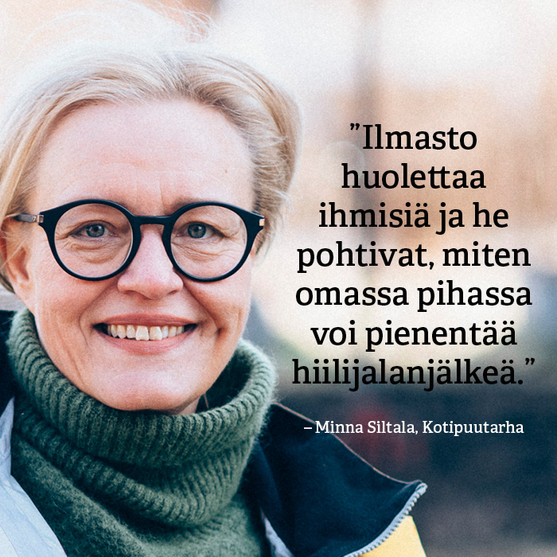
Tunne tekijät -sarjassa Kotipuutarhan Minna Siltala
Kevät on viherpeukaloille ihanaa aikaa! Kotipuutarha-lehdessä tiedetään kuitenkin, että lukijoiden kiinnostus ja harrastuneisuus kestävät läpi vuoden.
Lue, mikä puutarha-alalla trendaa tässä ajassa: http://www.aikakausmedia.fi/media-mainonta/tunne-tekijaet/minna-siltala-kotipuutarha/

Slide 17
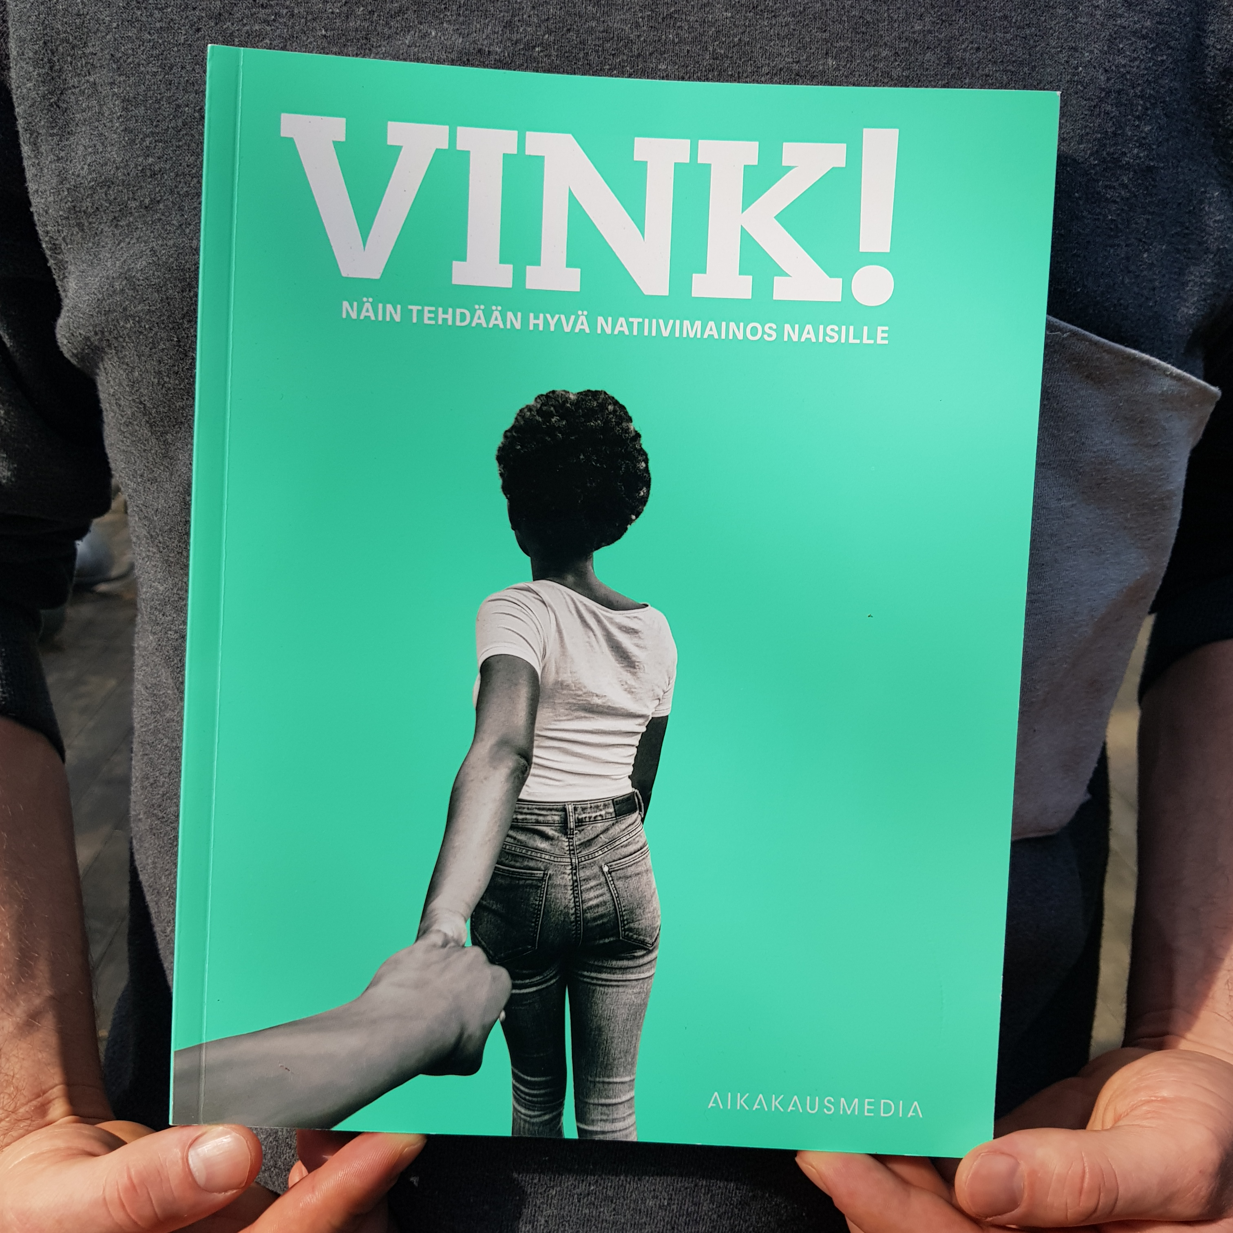
Tutustu natiivimainos-tutkimukseemme!
Tutkimuksessa syvähaastateltiin
25–65-vuotiaita naisia ja selvitettiin, millaisia asioita mainostajan tulee ottaa huomioon suunnitellessaan natiivimainontaa painettuihin aikakauslehtiin ja niiden digitaalisiin kanaviin.
www.aikakausmedia.fi/media-mainonta/vink-tutkimus-natiivimainonnasta/

Slide 18

Miten 7–15-vuotiaat käyttävät mediaa?
Snäppi, Insta, Tube… Mitä kanavia suositaan ja millaiset sisällöt kiinnostavat?
Aikakausmedia selvitti yhdessä Inspiransin ja Taloustutkimuksen kanssa 7–15-vuotiaiden mediankäyttötottumuksia sekä vanhempien asennoitumista siihen.
www.aikakausmedia.fi/tietoa-tutkimuksia/lasten-ja-nuorten-mediankaeyttoetutkimus/

Slide 19
www.aikakausmedia.fi • www.mediakortit.fi
@aikakausmedia

